Slide 1
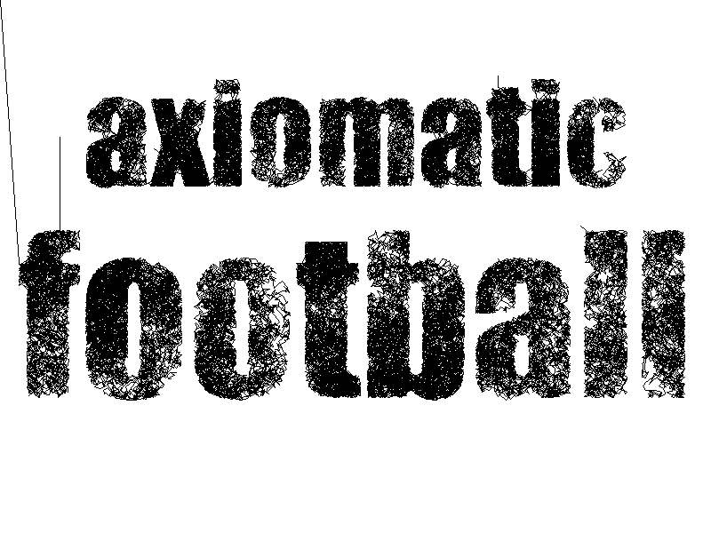

Slide 2


Slide 3
http://pacho.me/af

Slide 4
1. Errores
http://pacho.me/af

Slide 5
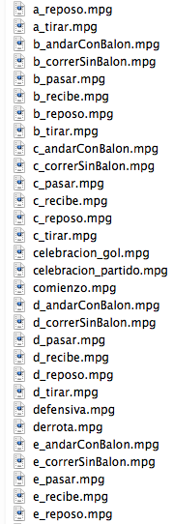
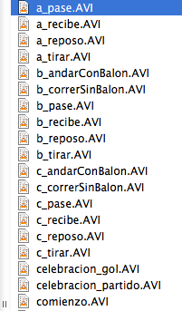
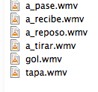
1. Errores
http://pacho.me/af

Slide 6
1. Errores
http://pacho.me/af

Slide 7
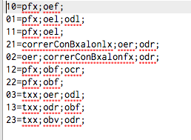
1. Errores
http://pacho.me/af

Slide 8

1. Errores
http://pacho.me/af

Slide 9

1. Errores
http://pacho.me/af

Slide 10
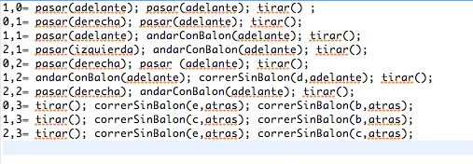
1. Errores
http://pacho.me/af

Slide 11
1. Errores
Es esencial leer el enunciado.
http://pacho.me/af

Slide 12
Es esencial leer el enunciado.
http://pacho.me/af

Slide 13
2. Sistema Formal
http://pacho.me/af

Slide 14
¿Formal?
http://pacho.me/af

Slide 15
“Él es un tipo muy formal, ala”
http://pacho.me/af

Slide 16
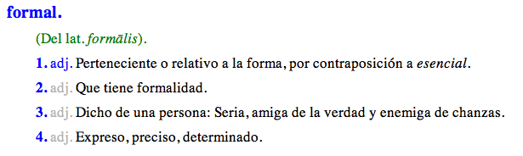
http://pacho.me/af

Slide 17
“Él no es un tipo muy esencial, ala”
http://pacho.me/af

Slide 18
http://pacho.me/af

Slide 19
2. Sistema Formal
Axiomas
http://pacho.me/af

Slide 20
2. Sistema Formal
Axiomas
Reglas de derivación
http://pacho.me/af

Slide 21
2. Sistema Formal
Axiomas
Reglas de derivación
Teoremas
http://pacho.me/af

Slide 22
2. Sistema Formal
Axiomas
Reglas de derivación
Teoremas
http://pacho.me/af

Slide 23
2. Sistema Formal
Axiomas
Reglas de derivación
Teoremas
http://pacho.me/af

Slide 24
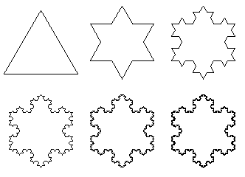
2. Sistema Formal: Koch Snowflake
http://pacho.me/af

Slide 25
2. Sistema Formal: Koch Snowflake
http://pacho.me/af

Slide 26
2. Sistema Formal:Axiomatic Football
Reglas + Posiciones Iniciales
Estrategias de Juego
Teoremas/Estados
http://pacho.me/af

Slide 27
2. Sistema Formal:Axiomatic Football
Reglas+Posiciones Iniciales
Estrategias
Estados
http://pacho.me/af

Slide 28
2. Sistema Formal:Axiomatic Football
¿Hay alguna forma de meter 1000 goles en el partido?
http://pacho.me/af

Slide 29
2. Sistema Formal:Axiomatic Football
¿Hay alguna forma de meter 1000 goles en el partido?
¿Hay alguna forma de perder siempre?
http://pacho.me/af

Slide 30
2. Sistema Formal:Axiomatic Football
¿Hay alguna forma de meter 1000 goles en el partido?
¿Hay alguna forma de perder siempre?
¿Hay alguna forma de ganar siempre?
http://pacho.me/af

Slide 31

2. Sistema Formal: Extras
http://pacho.me/af

Slide 32
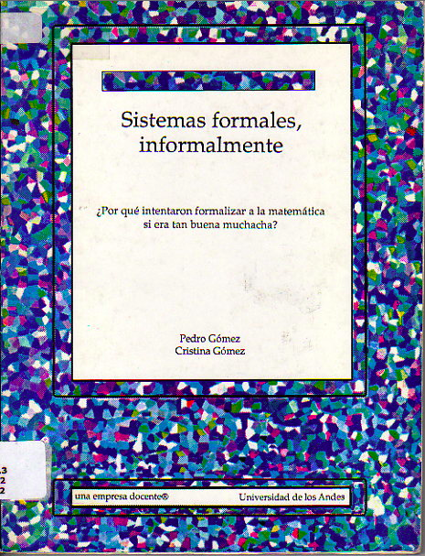
2. Sistema Formal: Extras
http://pacho.me/af

Slide 33
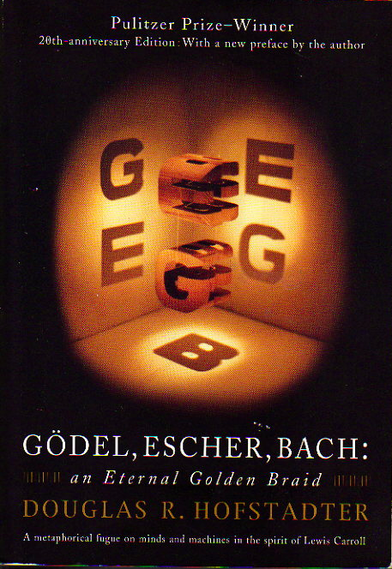
2. Sistema Formal: Extras
http://pacho.me/af

Slide 34
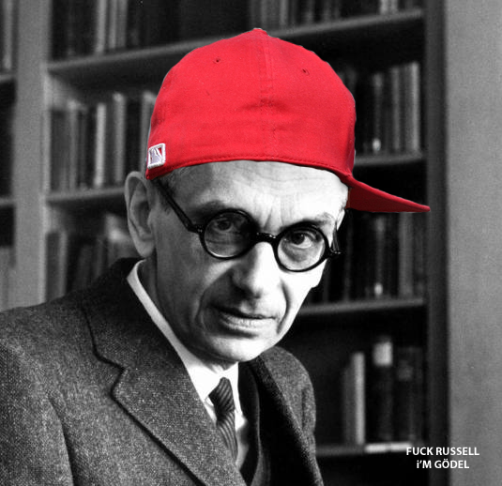
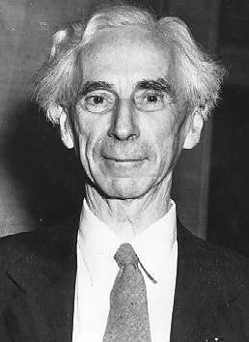
2. Sistema Formal: Extras
Teorema de Incompletitud de Gödel
Bertrand Russell
Principia Mathematica
http://pacho.me/af

Slide 35
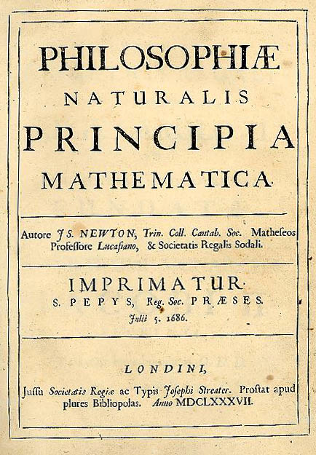
2. Sistema Formal: Extras
http://pacho.me/af

